Slide 1
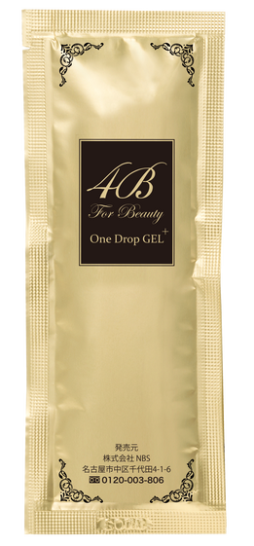


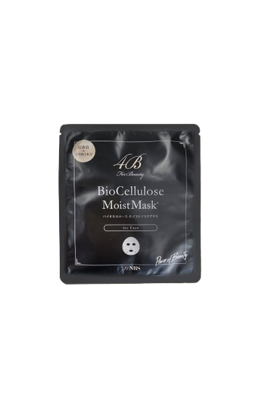
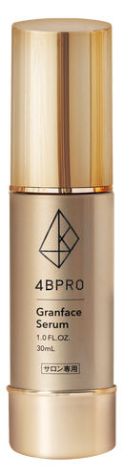
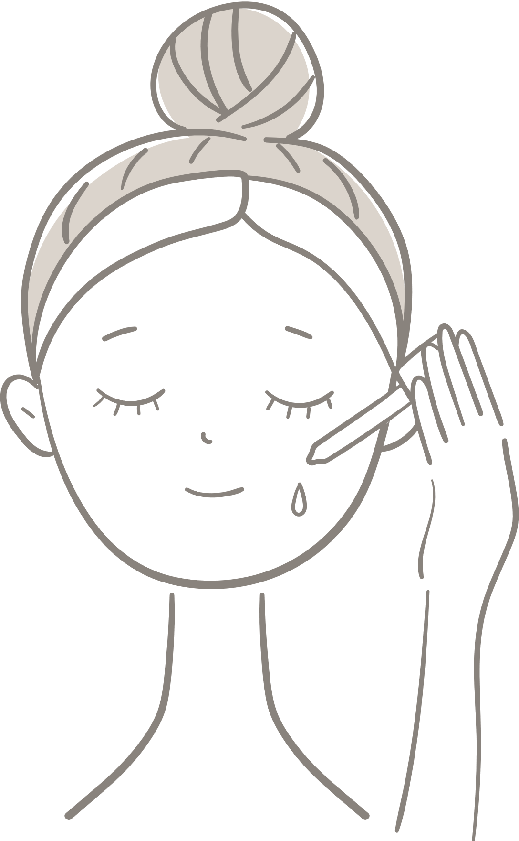

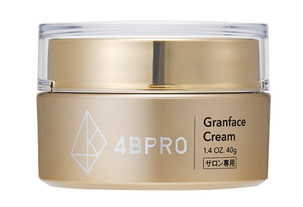
オススメ
アフターケア
STEP
O1
全顔に塗布して発泡後
気になるところを
クルクル集中ケア
ワンドロップジェル＋
STEP
O2
パックをして15分放置
高保水&高保湿
バイオセルロース
モイストマスク＋
STEP
O3
1-2pushを手に取り
引き上げるように
塗布
グランフェイスセラム
STEP
O4
パール1~2粒ほど満遍なく塗る
グランフェイスクリーム

